Slide 1
Organizace producentů SZP 2023 -2027
Ing. Robert Zavadil
ředitel odboru Společné organizace trhů
20. 2. 2024
Notes:
V případě dvouřádkového nadpisu je potřeba „NADPIS“ i „JMÉNO A PŘÍJMENÍ“ vycentrovat na střed!

Slide 2
Legislativa
Strategický plán SZP na období 2023-2027
Lhůty a 3 fáze procesu k získání finanční podpory
Podmínky uznání za OP
Příloha č. 1 a č. 4 nařízení vlády
Příloha č. 4 Žádosti o uznání – produkty uznání
Podmínky operačního programu
Příloha č. 5 nařízení vlády
Druhy příruček
Modelová situace
Časová osa
Webové stránky SZIF

Slide 3
1. Legislativa
Legislativa EU
Nařízení Evropského parlamentu a Rady (EU) č. 1308/2013, kterým se stanoví společná organizace zemědělských trhů
Nařízení Evropského parlamentu a Rady (EU) 2021/2115, kterým se stanoví pravidla podpory pro strategické plány, jež mají být vypracovány členskými státy v rámci společné zemědělské politiky (strategické plány SZP) a financovány Evropským zemědělským záručním fondem (EZZF) a Evropským zemědělským fondem pro rozvoj venkova (EZFRV)
Nařízení Komise v přenesené pravomoci (EU) 2022/126, kterým se doplňuje nařízení Evropského parlamentu a Rady (EU) 2021/2115 o dodatečné požadavky na některé typy intervencí stanovené členskými státy v jejich strategických plánech SZP na období 2023 až 2027 podle uvedeného nařízení, jakož i pravidla týkající se poměru pro standard dobrého zemědělského a environmentálního stavu (DZES) 1
Legislativa ČR
Nařízení vlády č. 82/2023, o stanovení podmínek provádění společné organizace trhů organizacemi producentů (dále jen „nařízení vlády“)
Zákon č. 256/2000 Sb., o Státním zemědělském intervenčním fondu (dále jen „zákon o SZIF“)
Zákon č. 252/1997 Sb., o zemědělství
Zákon č. 89/2012 Sb., nový občanský zákoník
Zákon č. 90/2012 Sb., o obchodních korporacích
Zákon č. 500/2004 Sb., správní řád

Slide 4
2. Strategický plán SZP na období 2023-2027
Jsou pravidla, jež se použijí pro unijní podporu financovanou z EZZF a EZFRV a poskytovanou ve formě typů intervencí specifikovaných ve strategických plánech SZP vypracovaných členskými státy a schválených Komisí.
Následující údaje jsou platné pro organizace producentů uznané v odvětví okrasných rostlin a školkařství.
Plánovaná částka podpory na schválené operační programy pro jednotlivé finanční roky v Kč (přepočet kurzem 25 Kč/EUR):
FY 2024 (16.10.2023 – 15.10.2024) 12 550 000 Kč
FY 2025 (16.10.2024 – 15.10.2025) 12 550 000 Kč
FY 2026 (16.10.2025 – 15.10.2026) 12 550 000 Kč
FY 2027 (16.10.2026 – 15.10.2027) 12 550 000 Kč
FY 2028 (16.10.2027 – 15.10.2028) 12 550 000 Kč

Slide 5
3. lhůty a 3 fáze procesu k získání finanční podpory
3.1 Žádost o uznání za organizaci producentů
Žádost o uznání za organizaci producentů lze podat kdykoliv v průběhu roku.
Vyhodnocení a rozhodnutí o této žádosti bude provedeno do 4 měsíců od podání žádosti doplněné všemi příslušnými podklady.
Žadatel bude uznán za organizaci producentů od data nabytí právní moci rozhodnutí o uznání.
3.2 Žádost o schválení operačního programu
Žádost o schválení operačního programu lze podat během roku, ale nejpozději do 15. srpna roku, který předchází roku, ve kterém se má operační program začít provádět.
Vyhodnocení a rozhodnutí o této žádosti bude provedeno tak, aby bylo možné operační program provádět v roce, který následuje po podání žádosti.
Žadateli bude schválen operační program datem nabytí právní moci rozhodnutí o schválení.
Souběh Žádostí z bodu 3.1 a 3.2
Žádost o uznání za organizaci producentů a o schválení operačního programu lze podat současně v jednom roce, přestože žadatel nebyl ještě uznán za organizaci producentů.
Tyto žádosti musí být podány nejpozději do 15. srpna roku, který předchází roku, ve kterém se má operační program začít provádět.
Schválení operačního programu je podmíněno získáním uznání za organizaci producentů.
3.3 Žádost o podporu
Žádosti o podporu lze podat do 31. 7. v případě části podpory a do 15. 2. v případě roční a zbývající podpory.
Informace, vč. příručky a formulářů budou k dispozici na začátku roku 2024.

Slide 6
4. Podmínky uznání za op
Organizace producentů (dále jen „OP“) je právnická osoba, která je založena a ovládána producenty v daném odvětví a splňuje podmínky evropské a národní legislativy.
Právní forma – obchodní korporace
Činnost OP - soustředění nabídky a uvádění produktů svých členů na trh
Fungování a cíle OP - konkrétní zaměření, které může zahrnovat jeden nebo více z cílů dle čl. 152 odst. 1 písm. c) nařízení 1308/2013
Zakladatelský dokument/Stanovy - forma odpovídá požadavkům zákona č. 90/2012 Sb., o obchodních korporacích a je v souladu s § 2 odst. 3 písm. b) nařízení vlády a čl. 153 nařízení 1308/2013.
Členská základna OP – sdružení producenti daného odvětví do jedné právnické osoby, která uvádí na trh jejich produkci
Personální ne-propojenost – minimální počet členů stanovený v příloze č. 1 NV nesmí být vzájemně personálně ani majetkově propojen
Podíl na hlasovacích právech (demokratická kontrola fungování OP) – maximální výše podílu jednoho člena na hlasovacích právech všech členů OP je 40 %
Podíl na kapitálu (demokratická kontrola fungování OP) – maximální výše podílu jednoho člena v OP je 50 %
Hodnota obchodované produkce OP - nejméně 6 000 000 Kč v posledním kalendářním roce před dnem podání žádosti o uznání za OP
Uvádění produkce na trh mimo OP neboli přímý prodej – 20 % produkce člena uvedené na trh bez OP
Externí zajišťování činnosti OP - OP může zajistit provádění některých svých činností uvedených v čl. 152 odst. 1 písm. c) nařízení 1308/2013 externími subjekty

Slide 7
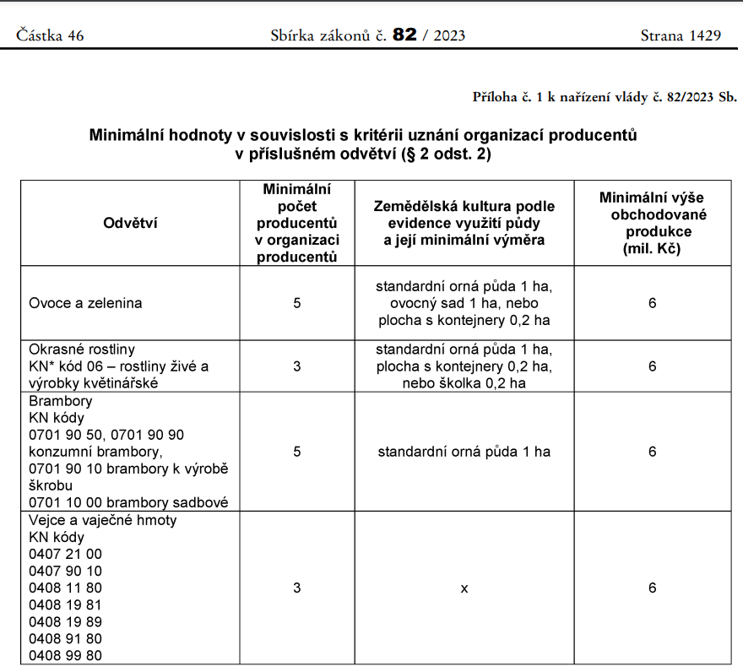
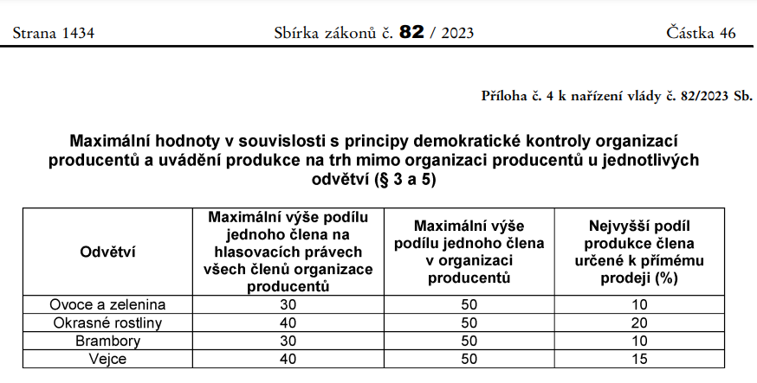
5. Příloha č. 1 a Č. 4 nařízení vlády

Slide 8
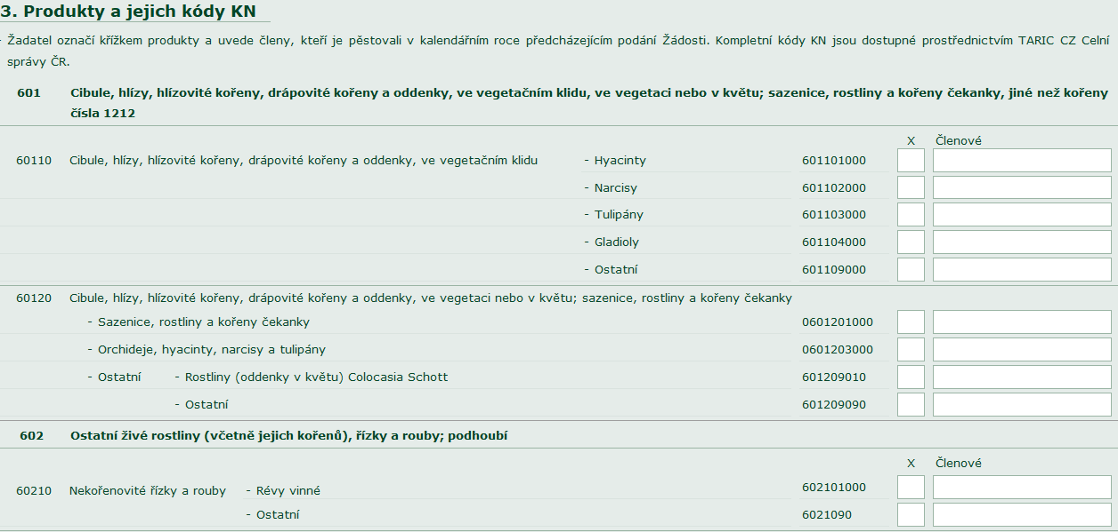
6. Příloha č. 4 žádosti o uznání – produkty uznání
KN Kód - Kombinovaná nomenklatura podle nařízení Rady (EHS) č. 2658/87 ze dne 23. července 1987 o celní a statistické nomenklatuře a o společném celním sazebníku.

Slide 9
6. Příloha č. 4 žádosti o uznání – produkty uznání

Slide 10
6. Příloha č. 4 žádosti o uznání – produkty uznání

Slide 11
6. Příloha č. 4 žádosti o uznání – produkty uznání

Slide 12
7. Podmínky operačního programu
Operační program sestavený OP je strukturovaný finanční plán způsobilých výdajů v rámci jednotlivých intervencí dle čl. 47 nařízení 2021/2115 sledující cíle stanovené v čl. 46 nařízení 2021/2115.
Intervence je pojem používaný v nařízení 2021/2115. V rámci sjednocení definic zemědělské politiky ČR byl tento pojem definován v § 1 odst. 2 písm. k) zákona o SZIF jako opatření.
Operační programy jsou nejméně tříleté a nejvýše sedmileté v souladu s čl. 67 odst. 6 a čl. 50 odst. 2 nařízení 2021/2115.
Operační program se předkládá Státnímu zemědělskému intervenčnímu fondu (dále jen „Fond“) ke schválení v souladu s čl. 50 odst. 5 nařízení 2021/2115.
Přehled způsobilých výdajů – Příloha č. 5 nařízení vlády
Přehled způsobilých výdajů pro jednotlivá opatření (intervence), ze kterých si OP může vybírat, je uveden v příloze č. 5 nařízení vlády.
Každý způsobilý výdaj v rámci operačního programu sleduje jeden konkrétní cíl z cílů stanovených v s čl. 46 nařízení 2021/2115
Cíle, kterých má být dosaženo prostřednictvím operačního programu, jsou uvedeny u každého opatření v příloze č. 5 nařízení vlády a tam, kde je to relevantní, i podle čl. 12 a 14 nařízení Komise (EU) 2022/126.
Cíl musí být stanoven tak, aby výdaj k tomuto cíli směřoval přímo a významně v souladu s čl. 22 nařízení 2022/126.
Na základě následného naplňování cílů prostřednictvím způsobilých výdajů stanovených v operačním programu je OP vyplácena finanční podpora.

Slide 13
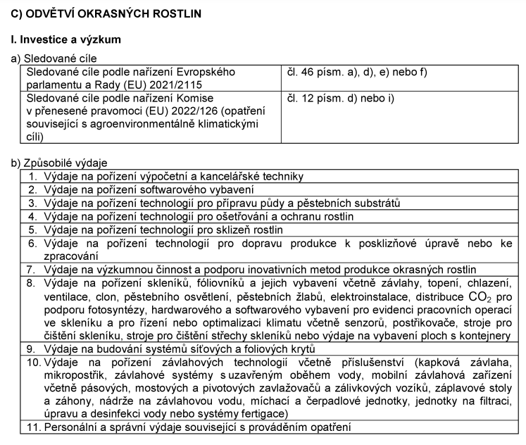
8. Příloha č. 5 nařízení vlády
Seznam opatření, činností, cílů a způsobilých výdajů obsažených ve Strategickém plánu podle jednotlivých příslušných odvětví pro účely operačních programů:

Slide 14
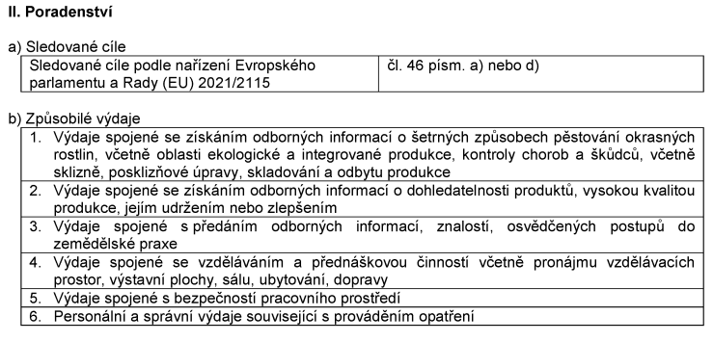
8. Příloha č. 5 nařízení vlády

Slide 15
8. Příloha č. 5 nařízení vlády

Slide 16
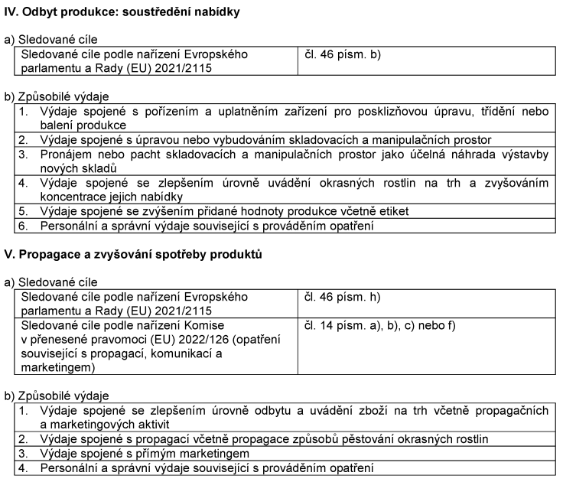
8. Příloha č. 5 nařízení vlády

Slide 17
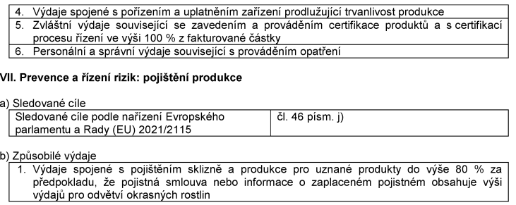
8. Příloha č. 5 nařízení vlády

Slide 18
9. Druhy příruček
3.1 Příručka pro uznání za organizaci producentů
Příručka podává základní informace zájemcům o získání uznání za organizaci producentů, kteří budou následně žádat o schválení operačního programu a dle jeho provádění o vyplacení podpory.
Slouží jako průvodce pro žadatele při vyplňování „Žádosti o uznání za organizaci producentů“ v odvětví ovoce a zeleniny, okrasných rostlin, brambor nebo vajec.
Struktura Příručky:
1. Úvod 6. Povinnosti organizace producentů
2. Výčet legislativy 7. Sankce za porušení povinností
3. Základní pojmy 8. Kontroly na místě
4. Podmínky uznání za organizaci producentů 9. Seznamu formulářů a dalších dokumentů a způsob jejich podání
5. Žádost o uznání za organizaci producentů 10. Kontakt
3.2 Příručka pro schvalování operačního programu
Příručka podává základní informace zájemcům o schválení operačního programu a poskytuje užitečné informace o struktuře a podmínkách vedoucích ke schválení operačního programu.
Slouží jako průvodce pro žadatele při vyplňování „Žádosti o schválení operačního programu“ a jejích příloh.
Pro každé odvětví - ovoce a zeleniny, okrasných rostlin, brambor nebo vajec - je vytvořena samostatná Příručka pro schvalování operačního programu.
Struktura Příručky:
1. Úvod 6. Postup administrace
2. Výčet legislativy 7. Kontroly na místě
3. Základní pojmy 8. Oznamovací povinnost
4. Operační program 9. Seznamu formulářů a dalších dokumentů a způsob jejich podání
5. Žádost o schválení operačního programu 10. Kontakt

Slide 19
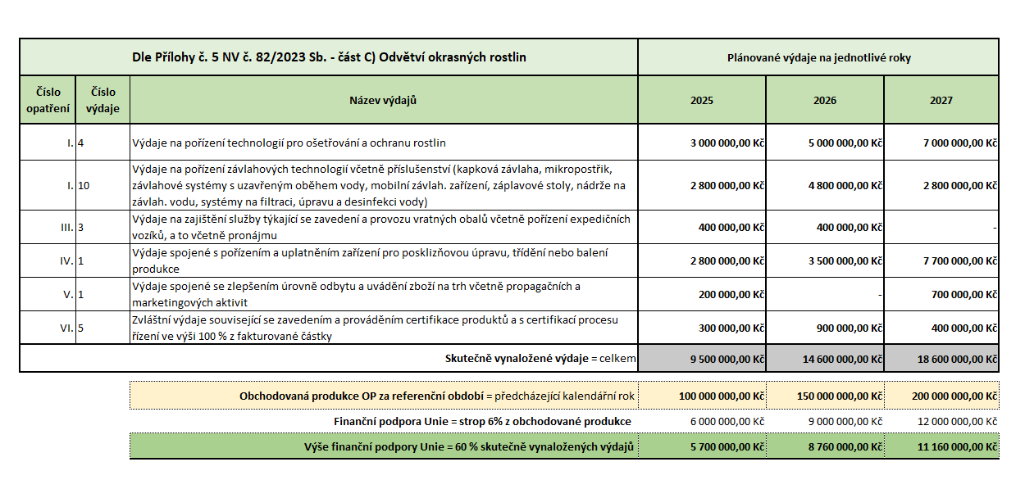
10. MODELOVÁ SITUACE OP
Žadatel – společnost „ABC družstvo“ – je složen ze 3 členů, kteří mají obchodovanou produkci za rok 2024 - 100 mil. Kč.
Žadatel - má schválený operační program s konkrétními výdaji na roky 2025 – 2027.

Slide 20
11. Časová osa
Podání Žádosti o schválení operačního programu:
do 15. srpna 2024
Vyhodnocení a rozhodnutí o této žádosti bude provedeno:
do konce roku 2024
V průběhu roku 2025 budou realizovány výdaje ze schváleného operačního programu na rok 2025.
Podání Žádosti o část podpory za výdaje vynaložené v 1. pol. roku 2025:
do 31. července 2025
Žádost o zbývající část podpory, či Žádost o roční podporu lze podat
do 15. února 2026
Vyhodnocení a vyplacení podpory na rok 2025 operačního programu je možné
do 15. října 2026
Žadatel je uznán za Organizaci producentů (cca do 31.12. 2024)
Žadatel má schválen schválený operační program (cca do 31.12. 2024)
Organizace producentů, provádí operační program pro dané roky (2025,2026,2027)
4. Žadatel nárokuje podpory za vynaložené výdaje…
V průběhu roku 2026 budou realizovány výdaje ze schváleného operačního programu na rok 2026.
Podání Žádosti o část podpory za výdaje vynaložené v 1. pol. roku 2026:
do 31. července 2026
Žádost o zbývající část podpory, či Žádost o roční podporu lze podat
do 15. února 2027
Vyhodnocení a vyplacení podpory na rok 2026 operačního programu je možné
do 15. října 2027
V průběhu roku 2027 budou realizovány výdaje ze schváleného operačního programu na rok 2027.
Podání Žádosti o část podpory za výdaje vynaložené v 1. pol. roku 2027:
do 31. července 2027
Žádost o zbývající část podpory, či Žádost o roční podporu lze podat
do 15. února 2028
Vyhodnocení a vyplacení podpory na rok 2027 operačního programu je možné
do 15. října 2028

Slide 21
12. Webové stránky SZIF
Link: https://www.szif.cz/cs/szp23-okrasne
Cesta: SZIF poskytuje / Strategický plán 2023-2027 / Sektorové intervence / Organizace producentů okrasných rostlin / Uznání za organizaci producentů - Schválení operačního programu - Podpora na výdaje uskutečněné v rámci operačního programu
Notes:
Obrázky lze změnit: najet na obrázek - pravé tlačítko myši – vyjmout – kliknout na ikonu obrázku – vybrat soubor z pc
Úpravy obrázku: najet na obrázek - pravé tlačítko myši – formát obrázku – ikona Obrázek

Slide 22
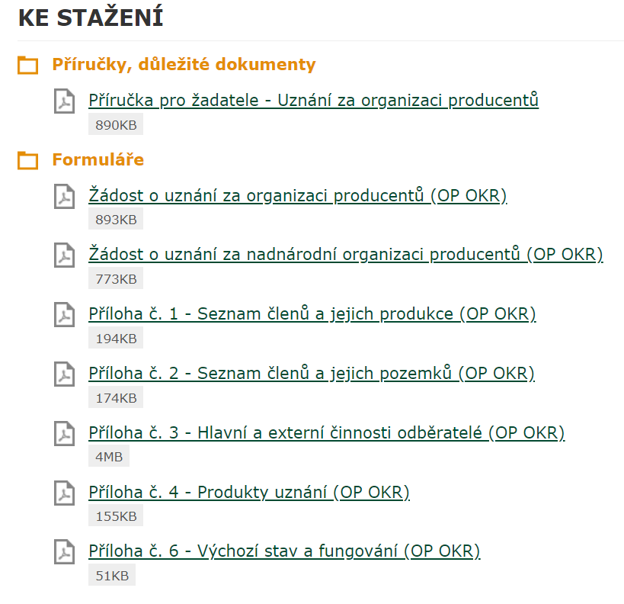
12. Webové stránky SZIF Uznání ZA ORGANIZACI PRODUCENTŮ - SEKCE KE STAŽENÍ
Link:
https://www.szif.cz/cs/szp23-okrasne-uznani-zop
Cesta: SZIF poskytuje / Strategický plán 2023-2027 / Sektorové intervence / Organizace producentů okrasných rostlin / Uznání za organizaci producentů / Ke stažení

Slide 23
děkuji VÁM Za pozornost
Robert.zavadil@szif.cz
Státní zemědělský intervenční fond Ve Smečkách 33 Praha 1 – 110 00 info@szif.cz
Notes:
Obrázek lze změnit: najet na obrázek - pravé tlačítko myši – formát pozadí – výplň – soubor – vybrat soubor z pc
Úpravy obrázku: najet na obrázek - pravé tlačítko myši – formát pozadí – ikona Obrázek

